Slide 1

BÁO CÁO TIỂU LUẬN
TRƯỜNG ĐẠI HỌC CÔNG NGHỆ
ĐẠI HỌC QUỐC GIA HÀ NỘI
Môn học: Cơ sở dữ liệu đa phương tiện
Đề tài: Tìm kiếm ảnh số sử dụng biểu đồ sáng Histogram
Giảng viên: PGS. TS. Đặng Văn Đức
Học viên: Trần Xuân Hiếu – MSHV: 13025081
Lê Khả Chung – MSHV:
Lớp: K20-HTTT

Slide 2
NỘI DUNG
Phần 1 Tổng quan về
tìm kiếm ảnh theo nội dung
Phần 2 Các đặc trưng ảnh
và Phương pháp trích chọn
2
Notes:
Image Mining - The Begin approach
10/01/10
2

Slide 3
NỘI DUNG
Phần 1 Tổng quan về
tìm kiếm ảnh theo nội dung
1. Giới thiệu chung
2.Các bước thực hiện
Phần 2 Các đặc trưng ảnh
và phương pháp trích chọn
3

Slide 4
Tổng quan về tìm kiếm ảnh theo nội dung
1. Giới thiệu chung
Khái lược:
Tài nguyên ảnh trên WEB ngày càng lớn cùng sự phát triển của công nghệ ảnh số.
Tới tháng 10/2009 [*]:
Flick : 4 tỷ ảnh
Facebook: 30 tỷ ảnh
1,73 tỷ người sử dụng Internet
Cần thiết tìm kiếm ảnh phục vụ những mục đích khác nhau:
Tìm thông tin liên quan tới ảnh (xuất xứ, tác giả, nhận dạng người,…)
Tìm sản phẩm theo mẫu sẵn có,….
4
/ [*] www.socialtime.com/2010/02/20-impressive-internet-statistics

Slide 5
Tổng quan về tìm kiếm ảnh theo nội dung
Bài toán
Cần có những giải pháp thiết thực để kết quả tìm kiếm đáp ứng tốt yêu cầu của người dùng!!!
Giải pháp
Tìm kiếm ảnh dựa vào các đặc trưng trong văn bản đi kèm với ảnh
Tìm kiếm ảnh dựa trên nội dung của ảnh.
Kết hợp hai hình thức trên.
1. Giới thiệu chung (cont)
5

Slide 6
Tổng quan về tìm kiếm ảnh theo nội dung
Giải pháp
Tìm kiếm ảnh dựa vào các đặc trưng trong văn bản đi kèm với ảnh (Meta-data).
Ưu điểm:
Đơn giản.
Nhanh có kết quả.
Nhược điểm:
Dựa trên những đặc trưng mang tính chủ quan, phụ thuộc vào quá trình xử lý ban đầu của người đưa ảnh lên WEB.
Truy vấn có ngữ nghĩa nhập nhằng độ chính xác không cao.
1. Giới thiệu chung (cont)
6
Notes:
Image Mining - The Begin approach
10/01/10
6

Slide 7
Tổng quan về tìm kiếm ảnh theo nội dung
Tìm kiếm ảnh dựa trên nội dung của ảnh.
Ưu điểm:
Độ chính xác tương đối ổn định, đáp ứng được yêu cầu của người sử dụng.
Không phụ thuộc vào sự xử lý của người đưa ảnh lên WEB.
Nhược điểm:
Khó khăn trong việc phân tích nội dung ảnh.
1. Giới thiệu chung (cont)
7

Slide 8
Tổng quan về tìm kiếm ảnh theo nội dung
2. Các bước thực hiện
Có 4 bước trong quá trình tìm kiếm ảnh theo nội dung:
Input : một ảnh truy vấn.
Bước 1: Trích chọn các đặc trưng ảnh
Phân chia ảnh thành nhiều vùng ảnh.
Lưu trữ thông tin mỗi vùng ảnh trong một blob (Binary Large Object).
Coi mỗi blob (vùng ảnh) như một đối tượng.
Lựa chọn đặc trưng: tiến hành tối ưu tập đặc trưng ảnh để giảm số lần so sánh đặc trưng.
8

Slide 9
Tổng quan về tìm kiếm ảnh theo nội dung
2. Các bước thực hiện (cont)
Bước 2: Tiền xử lý
So sánh các đối tượng trong ảnh truy vấn với đối tượng ở các ảnh trong cơ sở dữ liệu.
Gán cho mỗi đối tượng giống nhau một định danh(ID)
Bước 3: Tạo một ảnh phụ để hỗ trợ cho việc tìm kiếm
Tạo một ảnh phụ dựa vào các đối tượng được gán định danh trong bước 2
Tạo ra một ảnh hiển thị trên trang html.
Bước 4: Thực hiện tìm kiếm
Dựa vào các thuật toán khai phá dữ liệu để thực hiện việc tìm kiếm ảnh
9

Slide 10
Tổng quan về tìm kiếm ảnh theo nội dung
3. Một số hệ thống tìm kiếm ảnh theo nội dung
Có 3 module chính:
Trích chọn đặc trưng ảnh
Tính hạng
Tìm kiếm
10

Slide 11
Tổng quan về tìm kiếm ảnh theo nội dung
3. Một số hệ thống tìm kiếm ảnh theo nội dung (cont)
Hình 1.1 Mô hình tổng quát của hệ thống
tìm kiếm ảnh theo nội dung
11

Slide 12
Tổng quan về tìm kiếm ảnh theo nội dung
3. Một số hệ thống tìm kiếm ảnh theo nội dung (cont)
Xử lý ảnh trong cơ sở dữ liệu
Trích chọn đặc trưng
Tính hạng cho ảnh
Lưu trữ các thông tin (các đặc trưng, hạng) như siêu dữ liệu của ảnh
12

Slide 13
Tổng quan về tìm kiếm ảnh theo nội dung
3. Một số hệ thống tìm kiếm ảnh theo nội dung (cont)
Xử lý ảnh truy vấn và tiến hành tìm kiếm
Trích chọn đặc trưng ảnh truy vấn
Đo độ tương đồng giữa các đặc trưng của ảnh truy vấn và từng ảnh trong cơ sở dữ liệu
Máy tìm kiếm trả về k ảnh thỏa mãn.
13

Slide 14
NỘI DUNG
Phần 1 Tổng quan về
tìm kiếm ảnh theo nội dung
Phần 2 Các đặc trưng ảnh và
phương pháp trích chọn
14

Slide 15
NỘI DUNG
Phần 1 Tổng quan về
tìm kiếm ảnh theo nộidung
Phần 2 Các đặc trưng ảnh
và phương pháp trích chọn
1. Màu sắc
2. Demo
15

Slide 16
Các đặc trưng ảnh và phương pháp trích chọn
1. Màu sắc
Các không gian màu:
RGB
Sử dụng phổ biến trong ảnh kỹ thuật số
Mỗi điểm ảnh thì được biểu diễn bằng 3 kênh màu
Red [0, 255]
Green [0, 255]
Blue [0, 255]
16

Slide 17
Các đặc trưng ảnh và phương pháp trích chọn
1. Màu sắc (cont)
Các không gian màu:
HSV
Sử dụng phổ biến trong kỹ thuật xử lý ảnh:
Cung cấp sự điều khiển trực tiếp
Sắc độ
Độ sáng
Cường độ của màu.
Là phương pháp tiếp cận của mắt người với màu sắc trong cuộc sống.
17

Slide 18
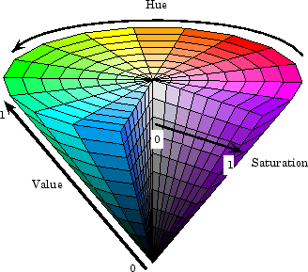
Các đặc trưng ảnh và phương pháp trích chọn
1. Màu sắc (cont)
HSV
Mỗi điểm ảnh được biểu diễn bởi 3 giá trị
Hue (sắc độ): tần số xuất hiện tương
đối của màu (có tính đỏ, có tính xanh,..)
Value (Giá trị) :độ tối của màu
trong ảnh (cảm nhận độ chiếu sáng).
Saturation(Độ bão hòa): biểu diễn
độ mạnh của màu.
Ảnh số sử dụng không gian màu RGB
chuyển ảnh sang không gian màu HSV
Hình 2.1 HSV
18

Slide 19
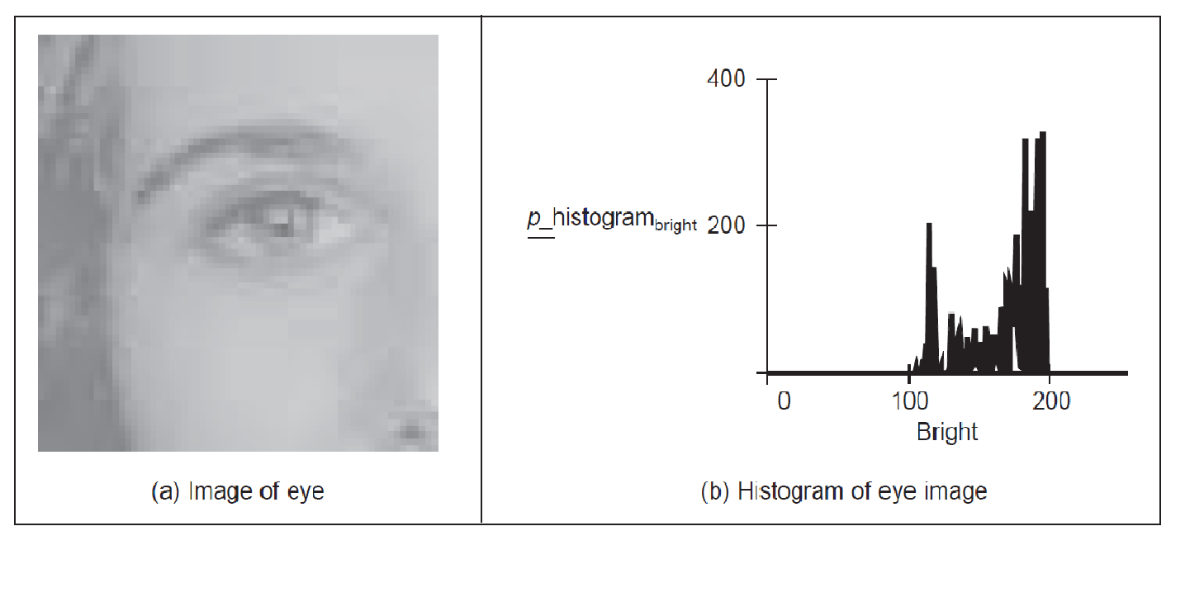
Các đặc trưng ảnh và phương pháp trích chọn
1. Màu sắc (cont)
Lược đồ màu
Phương pháp:
Lượng tử hóa một số mức hữu hạn không gian màu của ảnh.
Đếm số điểm ảnh trong mỗi mức bin trong lược đồ màu.
Hình 2.2 Ví dụ về lược đồ màu
19

Slide 20
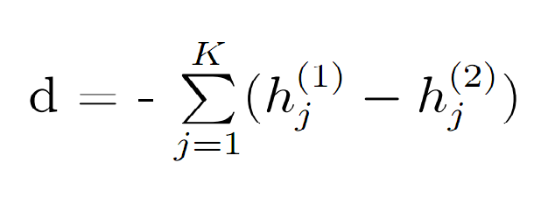
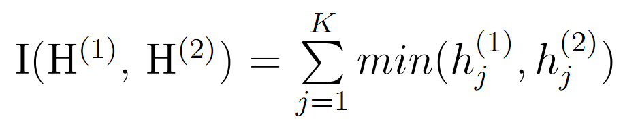
Các đặc trưng ảnh và phương pháp trích chọn
1. Màu sắc (cont)
Lược đồ màu
Độ tương đồng:
Dựa vào khoảng cách giữa 2 lược đồ màu
Dựa vào tổng số các điểm ảnh phổ biến có trong cả 2 lược đồ màu.
20

Slide 21
Các đặc trưng ảnh và phương pháp trích chọn
1. Màu sắc (cont)
Nhận xét:
Ưu điểm:
Cách làm đơn giản
Tốc độ đáp ứng tương đối nhanh
Nhược điểm:
Độ chính xác không cao
21

Slide 22
Các đặc trưng ảnh và phương pháp trích chọn
1. Màu sắc (cont)
Demo:
22

Slide 23
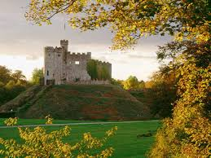
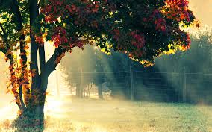


Các đặc trưng ảnh và phương pháp trích chọn
Sơ đồ ứng dụng
2
3
4
Trích chọn đặc trưng
Tính toán độ tương tự
Hiển thị kết quả
CSDL ảnh
1
CSDL đặc trưng
Trích chọn đặc trưng
….. ….
Tên file | Mô tả
DataDistance.json | File dữ liệu đăc trưng ảnh.
DataFile.json | File chứ dữ liệu của ảnh.
23

Slide 24
Các đặc trưng ảnh và phương pháp trích chọn
Đặc trưng mầu sắc được trích chọn
STT | Đặc trưng | Mô tả
1 | Biểu đồ mầu đa mức xám (Histogram) | Đặc trưng thể hiện mầu trung bình của 3 mầu sắc RGB
2 | Biểu đồ mầu đỏ | Đặc trưng mầu thể hiện cho mầu đỏ
3 | Biểu đồ mầu tích lũy (Frequency) | Đặc trưng mầu tích lũy của mầu RGB.
4 | Biểu đồ mầu phần tư ảnh thứ 1 của ảnh | Đặc trưng biểu đồ mầu phàn tư thứ nhất.
5 | Biểu đồ mầu phần tư ảnh thứ 2 của ảnh | Đặc trưng biểu đồ mầu phàn tư thứ hai.
6 | Biểu đồ mầu phần tư ảnh thứ 3 của ảnh | Đặc trưng biểu đồ mầu phàn tư thứ ba.
7 | Biểu đồ mầu phần tư ảnh thứ 4 của ảnh | Đặc trưng biểu đồ mầu phàn tư thứ tư.
24

Slide 25
Các đặc trưng ảnh và phương pháp trích chọn
Các bài toán trong histogram
Ảnh có cùng biểu đồ historram khác về nội dung
Giải pháp:
Sử dụng thêm đặc trưng mầu đỏ
Sử dụng biểu đồ mầu tích lũy
Tìm kiếm ảnh đen trắng cùng phân bố mầu
Giải pháp
Chia ảnh thành các phân nhỏ, lấy đặc trưng mầu sắc trên các vùng ảnh.
25

Slide 26



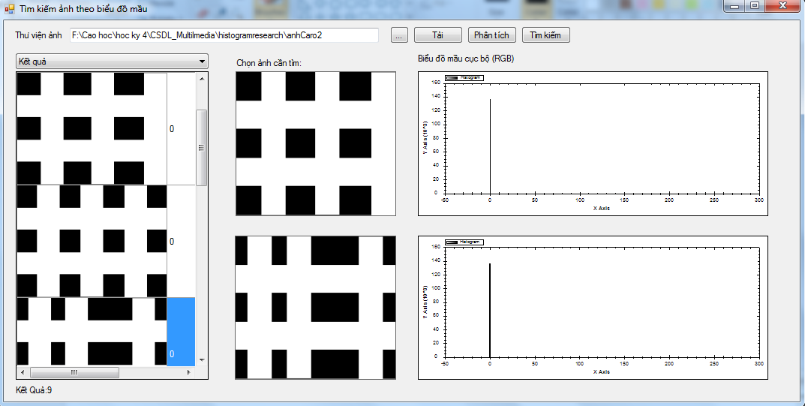
Các đặc trưng ảnh và phương pháp trích chọn
Ví dụ ảnh đen trắng
26

Slide 27
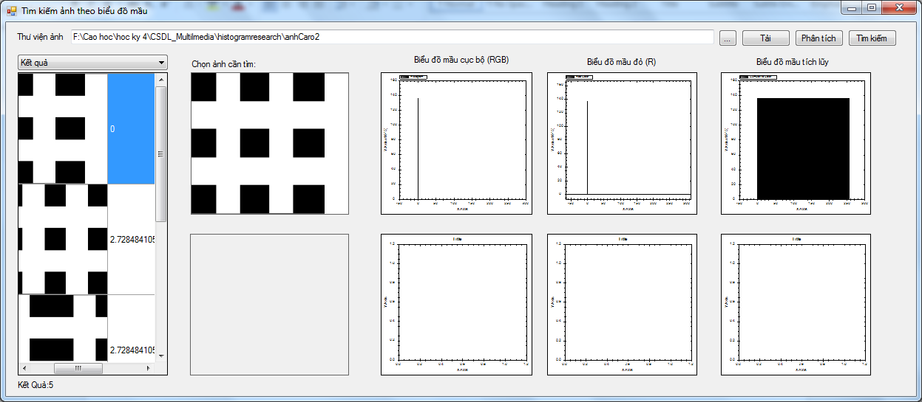
Các đặc trưng ảnh và phương pháp trích chọn
Kết quả thực nghiệm trên ảnh đen trắng
27

Slide 28
Q&A

